Slide 1





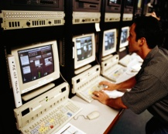
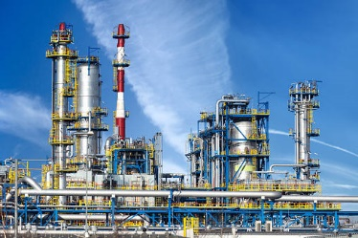
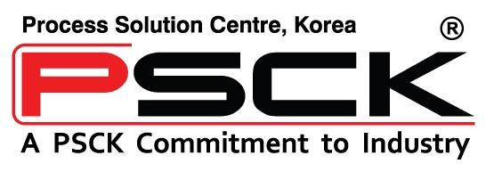
공장 자동화의 새 지평을 열어가는
(주)피에스씨케이

Slide 2


목 차
1. 회사 개요
2. 조직도
3. 핵심 역량
4. Solution
5. 교육 훈련 센터
……
……
……
……
……
3
4
5
6
11

Slide 3
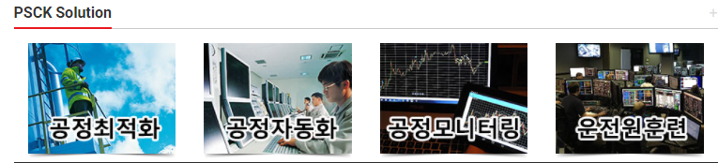
1. 회사 개요
PSCK는 20여년간 국내외에 Refinery / Petrochemical / Fine chemical / Polymer 등의 다양한 산업 현장에서 지속적으로 요구되는 공정 자동화와 공정 최적화 및 공정 모사 등에 대한
최고의 솔루션과 전문적인 엔지니어링을 제공하여 왔습니다.
차별화 요소는 국내 최고의 전문 엔지니어 인력을 가장 많이 확보하고 있으며, 대부분의 인력이 10년 이상 근속과 약 20회 이상의 프로젝트를 수행한 경력자입니다.
당사가 서비스하는 산업에 대한 많은 경험과 전문성를 갖추고 있으며, 이는 고객의 요구 사항에 맞게 서비스를 제공하여 고객 만족을 높이고 고객 가치를 창출함으로 신뢰를 쌓아온 당사만의 강점입니다.
Notes:
3

Slide 4

1. 회사 개요
Process Solution Centre, Korea Co., Ltd.
설립일
대 표
소재지
TEL
FAX
:
:
:
:
:
2002. 1
김 지 영
경기도 고양시 일산동구 백마로 195 SK 엠시티 오피스 7001호
031)931-8211
031)931-8212
Notes:
4

Slide 5
2. 조직도
대표이사
총괄상무
Project 팀
영업기술팀
영업 Group
제안 Group
공정 정보화팀
공정 자동화팀
공정 정보화 및
생산 기술 시스템
공정 제어 및
공정 자동화
Notes:
5

Slide 6

3. 핵심 역량
우수 인력의 공정 솔루션 구축 전문 엔지니어링 회사
최고의 Consultant 및
Engineer로 구성
  〮 프로젝트 수행 경험 10년차 이상
  고급 엔지니어팀
  〮 다양한 솔루션을 동시 수행 가능한 인력 구성
  〮 다양하고 풍부한 프로젝트 경험 및 실적
강점
조직 문화
  〮 Engineer 출신 전문 경영인의
  최적 인력 배치
  〮 공정 이해도 및 고객의 Needs 파악에 따른 유연한 대응 능력 구비
  〮 구성원들에 대한 자기 개발 분위기 조성 및 Know-How 공유로
  유능한 Engineer 양성 문화 조성
고객 친화 기업
  〮 공정에 따른 요구 기반 분석 및 서비스 제공
  〮 다양한 산업에 특화된 Solution 보유
  〮 고객가치 창출을 통한 고객만족 제공으로
  향후 지속적인 영업으로 연결
Notes:
6

Slide 7

5. Solution
공정 제어 및 최적화 시스템
APC Control Technology를 이용하여 공정의 제어변수들을 안정화시키고, 제어변수를 공정의 제약조건에 가깝게 운전함으로 인해서 생산량 증대, Energy Saving (Steam 등) 등의 이익이 발생하는 고급 공정 제어 시스템
104
102
Specification or Limit
100
최적화
98
Shift
Limit (%)
Setpoint
96
안정화
94
92
Setpoint Moved
Closer to Limit
Before APC
APC ON-LINE
90
제어변수의
표준편차 감소
Before APC
안정화
최적화
Notes:
7

Slide 8




5. Solution
공정 자동화 시스템
PSPower
숙련된 운전원의 운전 Know-How를 결집하여, 운전 절차를 자동화 시스템에 의하여 운전 절차 및 조건에 의하여 자동적으로 운전될 수 있도록 지원하는 운전 효율 향상 시스템
B1
C1
숙련된 Operator의 Know-How
축적 및 계승
운전 Level의 표준화/균질화
A
C2
D
E
Mr.A
B2
Mr.B
C3
Mr.C
숙련된 Operator 의
Know-How
자동화
Start-Up 시간
상시 Monitoring을 통하여 결정된 수순대로 진행하면서, 안전성을 확보
공정 Loss Minimization에 의한
생산성 향상
정지공정
세정공정
기동공정
용매재생
정지
가동
숙련된 Operator의 운전 Know-How를 System화 하는 Tool
PSPower 적용 시 Benefit

Slide 9
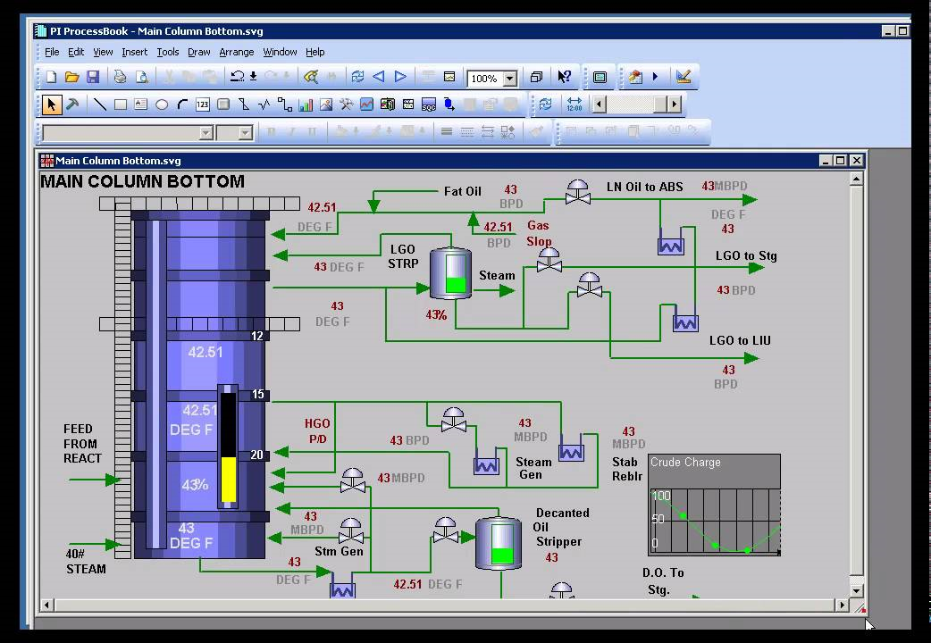
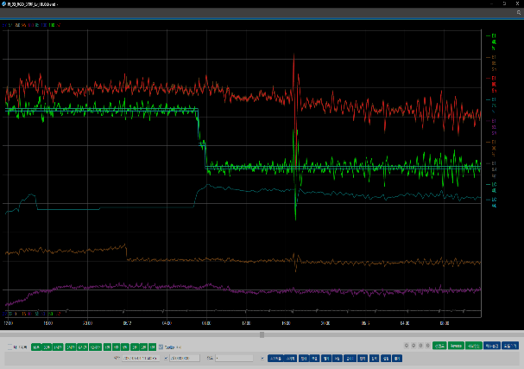
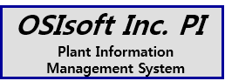

5. Solution
공정 정보화 시스템
PSPower
공정 정보화 시스템은 공정의 운전 정보를 DCS 또는 PLC로부터 실시간으로 수집, 저장 및 관리하여 공정분석, 공정 개선, 경영에 필요한 의사 결정의 수단을 지원하는 시스템
공정 운전 그래픽
공정 운전 Trend

Slide 10
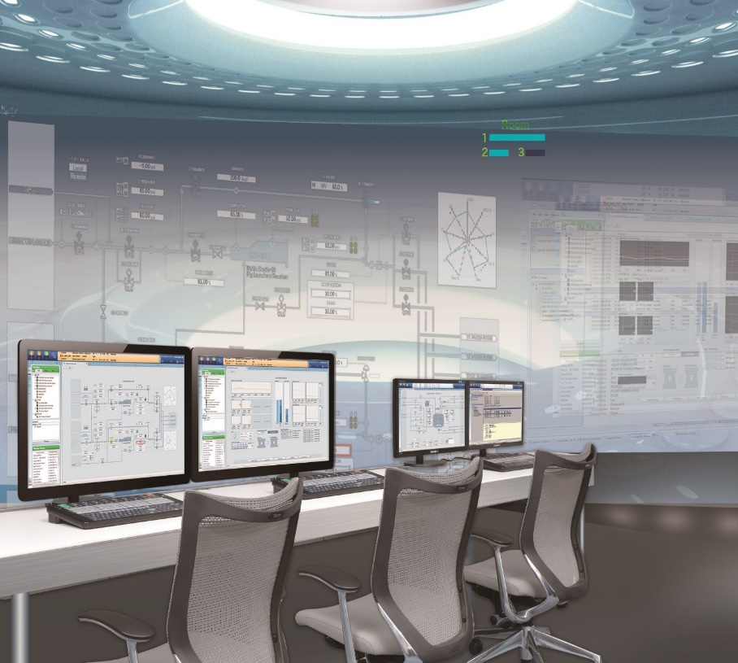
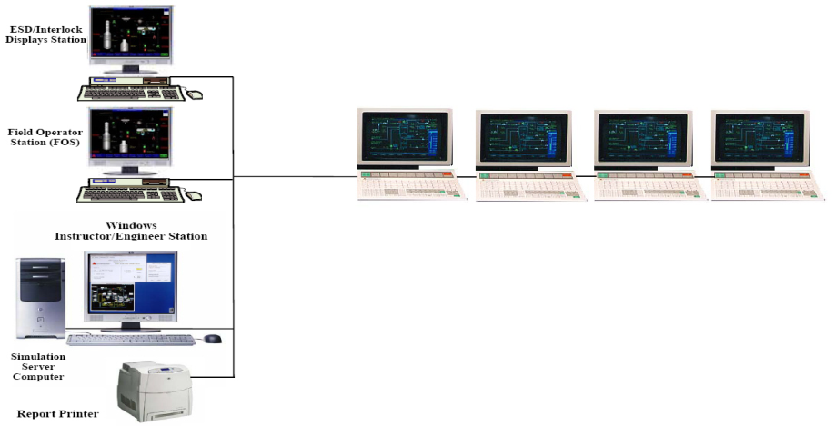
5. Solution
Simulator
공정 모사 시스템
OTS (Operator Training Simulator System)
공정 운전 훈련 시스템은 실제 플랜트의 거동을 소프트웨어로 모사하여 운전원이 실제 플랜트와 같은 공정 조건에서 운전을 할 수 있도록 지원하는 시스템
Notes:
10

Slide 11
6. 교육 훈련 센터
Course | Training Objectives | Trainee
공정 최적화 (APC) | Advanced Process Control 에 대한 개념과 방법론 이해 APC Project 전 과정에 대한 이해와 실습 가상 온라인 Analyzer RQE 를 활용한 Soft Sensor 개발 | 공정 운전자, 기술부서, 생산부서,관리부
공정 자동화 (PSPower) | 공정자동화의 개념과 방법에 대한 이해 기존 운전원의 운전을 절차와 로직으로 구현하는 방법론 실습 알고리즘의 이해와 적용을 위한 Case Study | 공정 운전자, 기술부, 생산부서, 관리부, 설비 보전부
공정 정보화 (RTDB) | RTDB(Real Time Database) 의 기본 개념과 구성에 대한 이해 Database 구축 관련 설정 이해 사용자 Tag 등록, Graphic 작성, Trend 작성 방법 | 공정 운전자, 기술팀 엔지니어, 생산부서
공정 모사 시스템 (운전원 훈련 시스템) | Operator Training Simulator의 기본 개념과 원리 이해 OTS System 을 이용한 가상 모의 운전 진행 Abnormal & Emergency 상황 재연과 그에 따른 대응 운전 훈련 | 공정 운전자, 기술부서, 생산부서, 관리부
PID Tuning | PID 제어기의 동작 원리 및 개념 이해 공정의 종류 및 상황에 따른 PID Tuning 방법론 교육 | 공정 운전자, 기술부서, 생산부서
* 교육 일정에 관한 사항은 교육 담당자에게 문의하여 주시기 바랍니다.
교육 담당자 : 김성률 상무
TEL : 031-931-8211
E-MAIL : seongryul.kim@psck.co.kr
Notes:
11

Slide 12

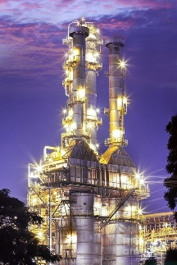
PSCK는 공장 자동화의 새 지평을 끊임없이 열어 나가겠습니다.

